Slide 1
EDUCACIÓN FÍSICA II SECUNDARIA
RUTINA TABATA

Slide 2
PRESENTACIÓN DE LAS ACTIVIDADES
EJERCICIOS CON MUSICA
ANOTACIONES EN LA LIBRETA
COMO SE SINTIERON AL TRABAJAR

Slide 3
VIDEO TABATA
https://youtu.be/rk_PPAYX21w

Slide 4
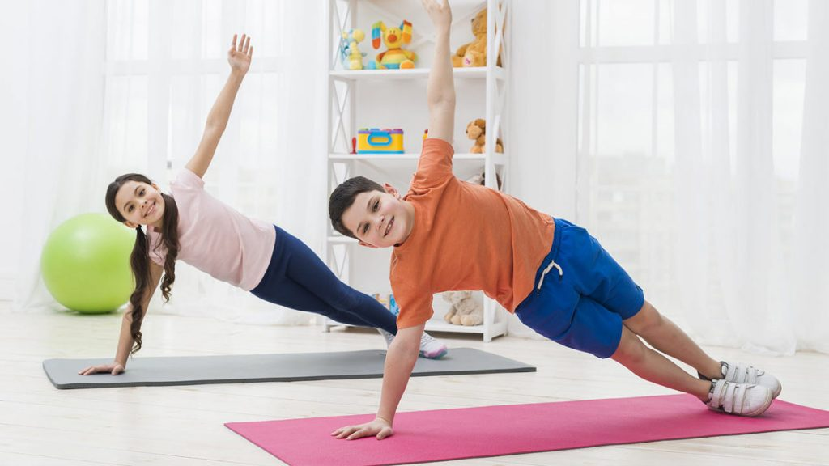
NOS VEMOS LA PROXIMA SEMANA
SIGAN REALIZANDO EJERCICIO EN CASA
#MueveteEnCasaAlbatros

